Slide 1
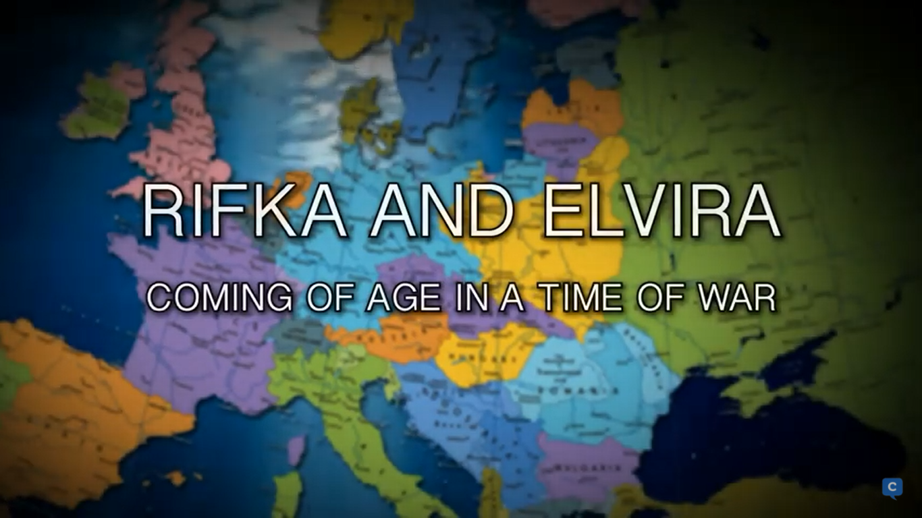
Tamara Janković, prof. povijesti
Zagreb, Hrvatska

Slide 2
Upotreba video materijala u nastavi povijesti
Potencijal koji nudi video kao pomoćno sredstvo za podučavanje i učenje u nastavi povijesti seže dalje od traženja da učenici odgovore na strukturirana pitanja.
Originalne snimke, igrani filmovi i povijesni dokumentarni filmovi nude različite i poticajne načine za obradu važnih tema.
Dodatnu atraktivnost donosi razvoj IKT-a što znači da učenici mogu koristiti dio ponuđenog materijala ili čak dekonstruirati postojeći filmski izvor i konstruirati vlastiti materijal, s lakoćom i impresivnim rezultatima, naravno, ukoliko su učitelj/nastavnik, ali i učenici upoznati s digitalnim alatima i skloni su naučiti koristiti ih i odabrati najpogodnije.
Video se može koristiti ne samo za podučavanje, već i za učeničko istraživanje i učenje, unutar i izvan učionice.

Slide 3
privući pažnju učenika, potaknuti znatiželju i dodati vrijednost sadržaju predmeta
prikazati različite primjere (događaje, osobne priče) koji pomažu učenicima da samostalno nastave istraživati poput stručnjaka
potaknuti fokusiranu raspravu, uz našu moderaciju
biti izvor kojem učenici mogu pristupiti i kod kuće, putem platforme ili web stranice, od prvog prikazivanja na nastavi do potrebe za dodatnim pregledavanjem i korištenjem
za određene teme i koncepte video može pomoći učenicima bez prethodnog znanja da lakše procesiraju temu
može dati više perspektiva a ne samo jedno gledište
koristiti kao alternativa ili dopuna predavanja uživo u razredu
omogućiti učitelju/nastavniku da bude „pomoć sa strane“ u okruženju aktivnog učenja
Učinkovito pripremljen video materijal može:

Slide 4
Tehnike aktivnog učenja: od lake i brze pripreme/kratko vrijeme aktivnosti do visoke pripreme/dulje vrijeme aktivnosti.
Brainstorming
potiče kreativno/kritičko mišljenje, potiče interakciju
Izlazne kartice
1-minutno pitanje- usmjerena pozornost na temu, učenici mogu anonimno dostaviti odgovor online putem (nema nelagode zbog iskrenog odgovora)
Projektno učenje
potiče suradnju, vodstvo, kritičko mišljenje i istraživanje
Razmisli- poveži se- podijeli s drugima
think-pair-share
postavljeno pitanje učenicima mora biti dovoljno zahtjevno da imaju koristi od savjetovanja sa svojim vršnjacima
Učionica „slagalica” - jigsaw classroom
rad u grupama, više podtema- svaki član ima zadatak (podtemu), privremeno se regrupiraju i onda vrate svojim početnim skupinama
Studije slučaja
povezuju materijale i teoriju sa stvarnim svijetom, potiču na donošenje odluka, učenicima se mogu postaviti složena pitanja

Slide 5
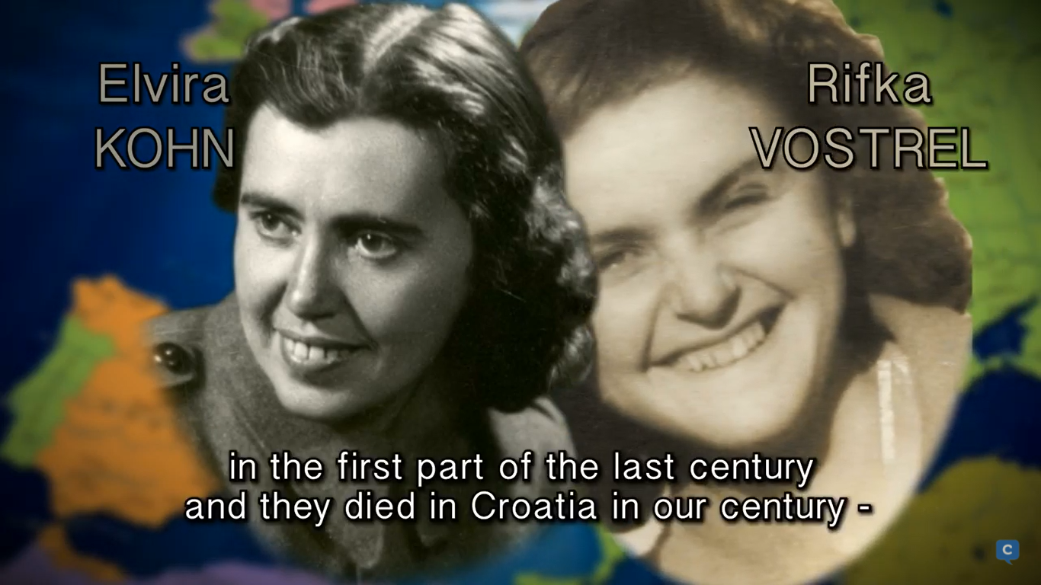
Različite ideje za upotrebu filma „Rifka i Elvira”

Slide 6
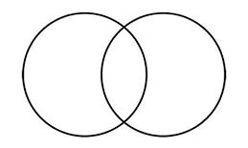
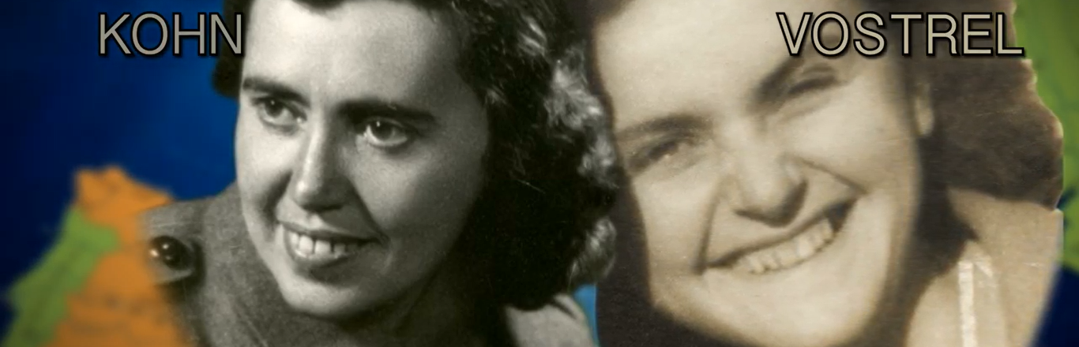
Što ih povezuje?
usporedba (sličnosti i razlike)
- Vennov dijagram

Slide 7
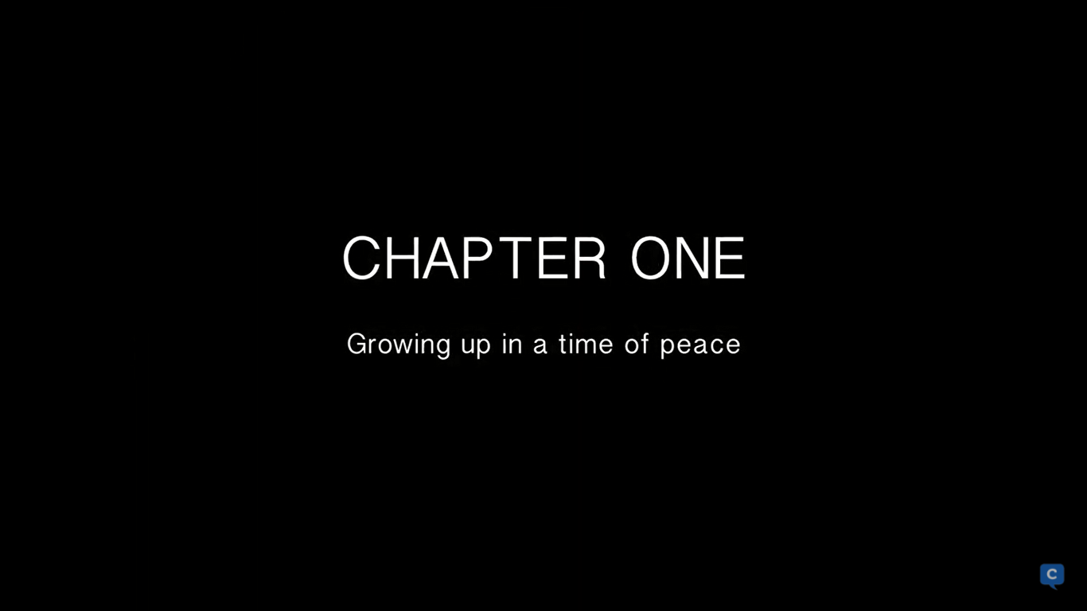
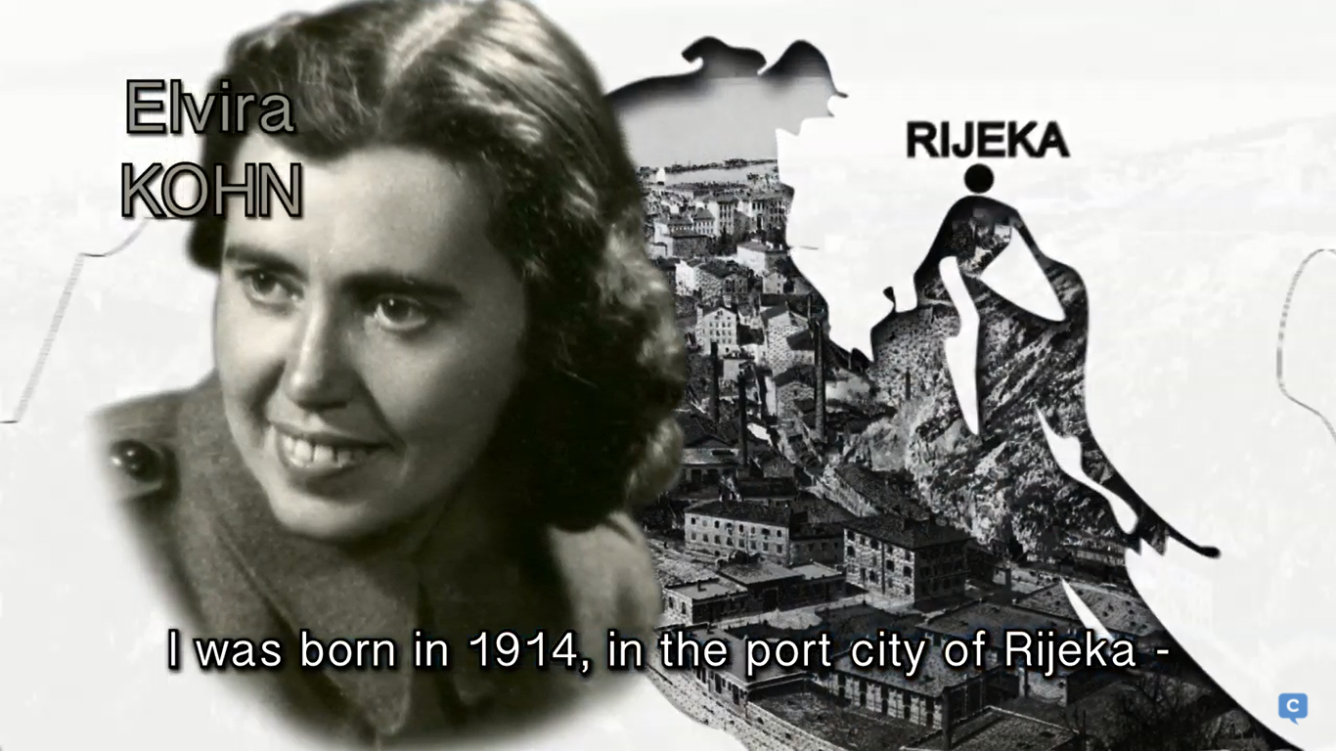
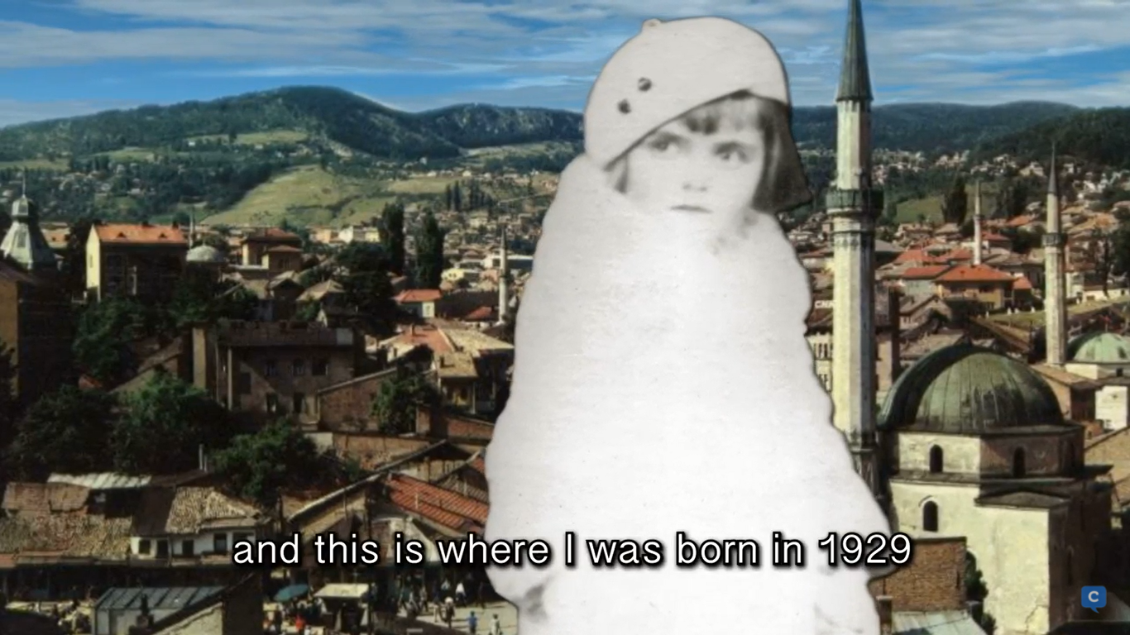
proučavanje biografija
https://www.centropa.org/en/biography/elvira-kohn
https://centropa.org/en/biography/rifka-vostrel

Slide 8
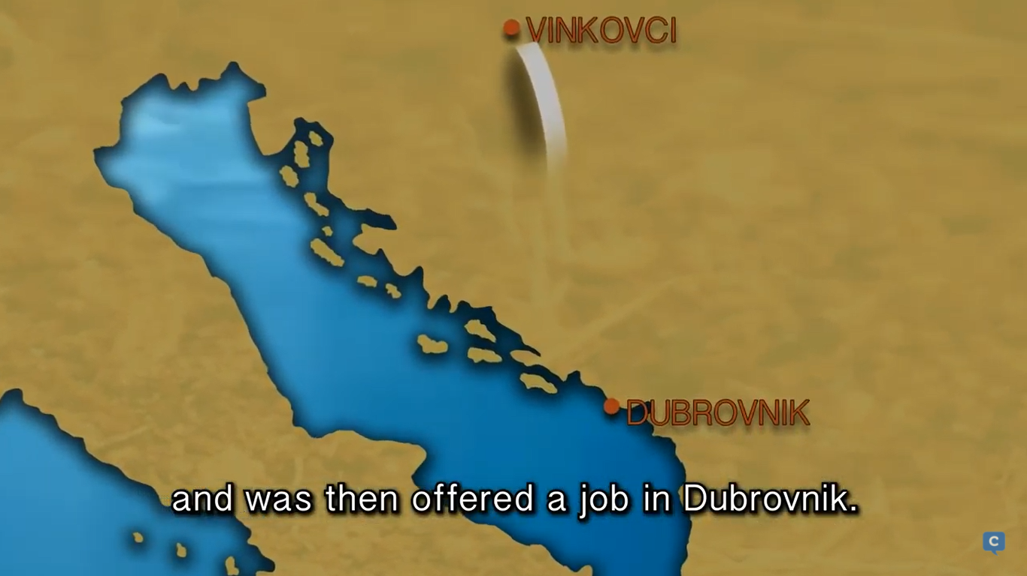
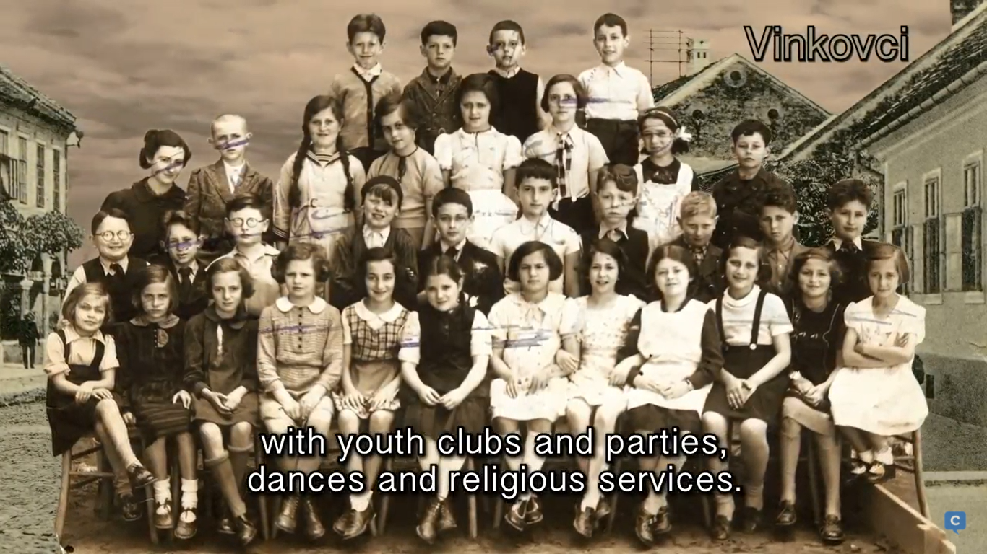
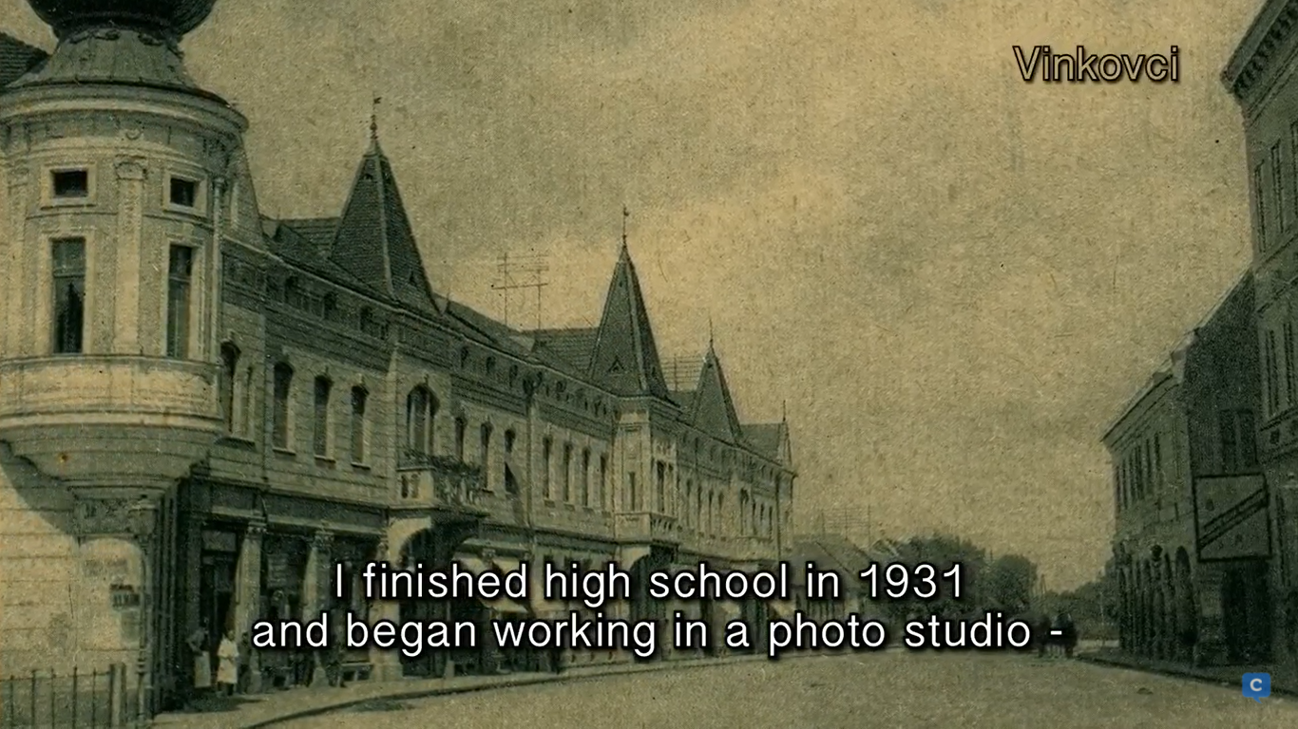
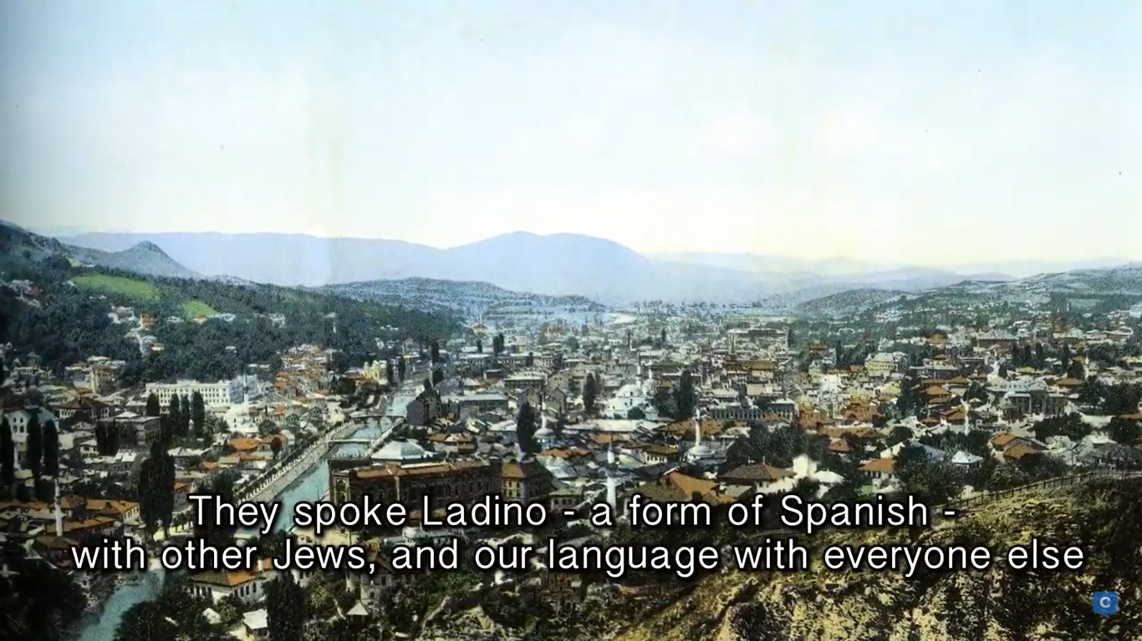
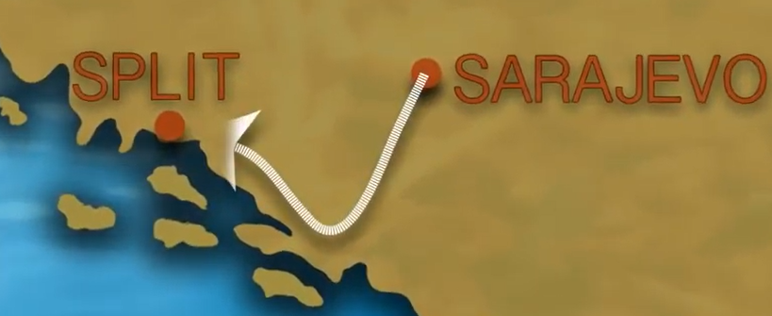
prostor i vrijeme
SARAJEVO

Slide 9
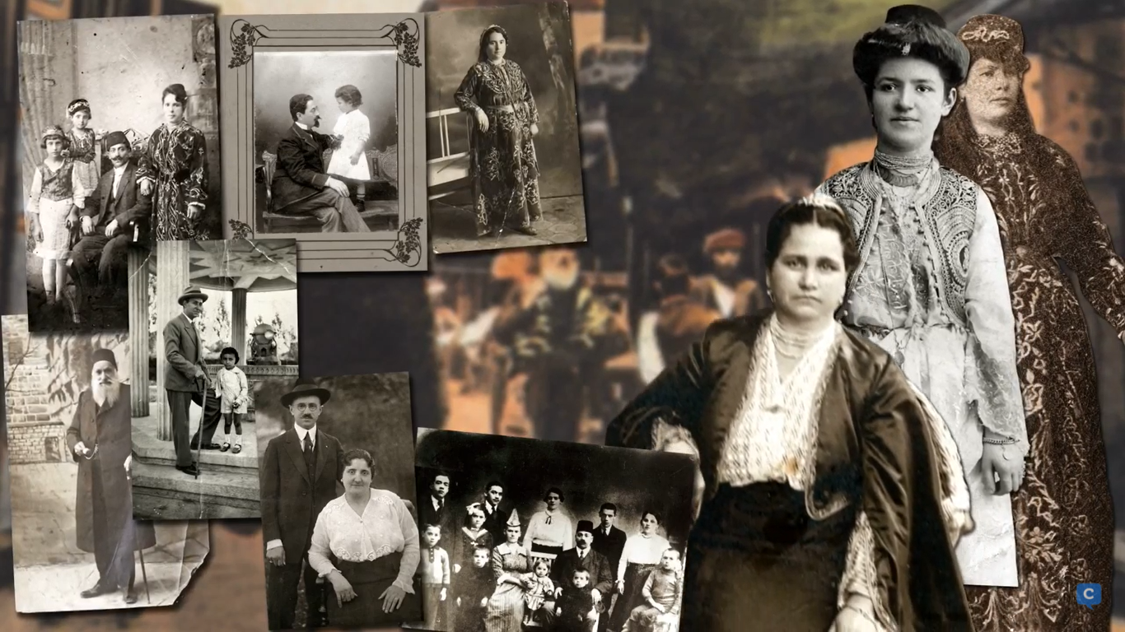
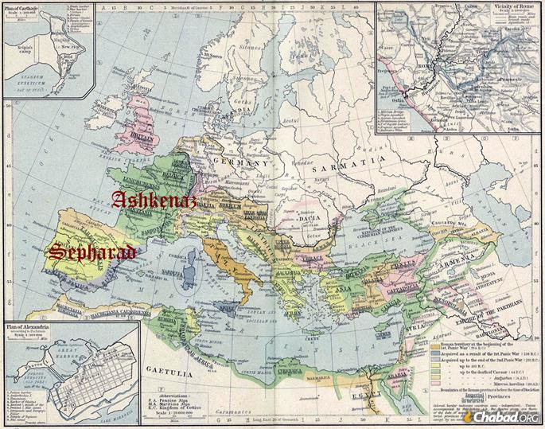
Zadatak za učenike:
Tko su Sefardi, a tko Aškenazi?
Jidiš ili ladino?
https://zidovi.hr/tko-je-tko-dvije-najvece-zidovske-skupine-askenazi-i-sefardi/

Slide 10
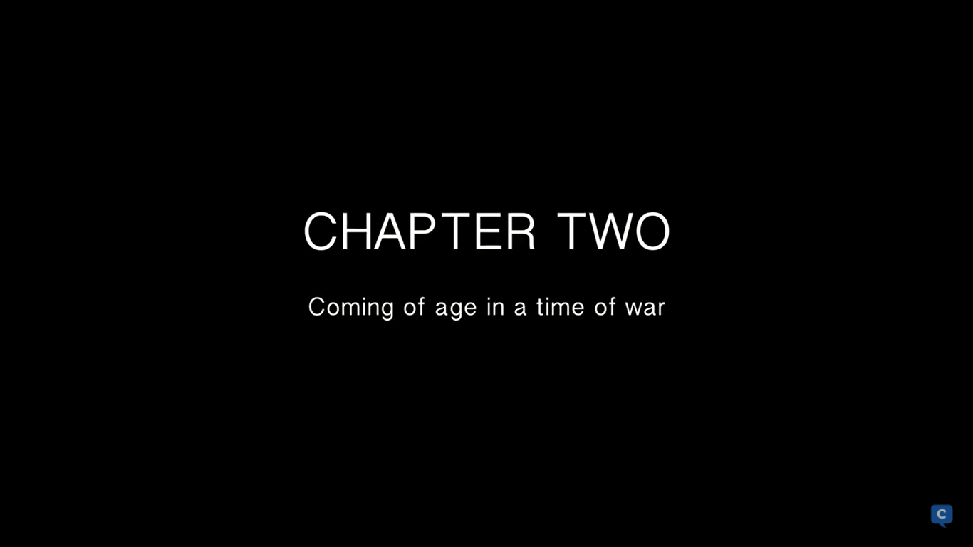
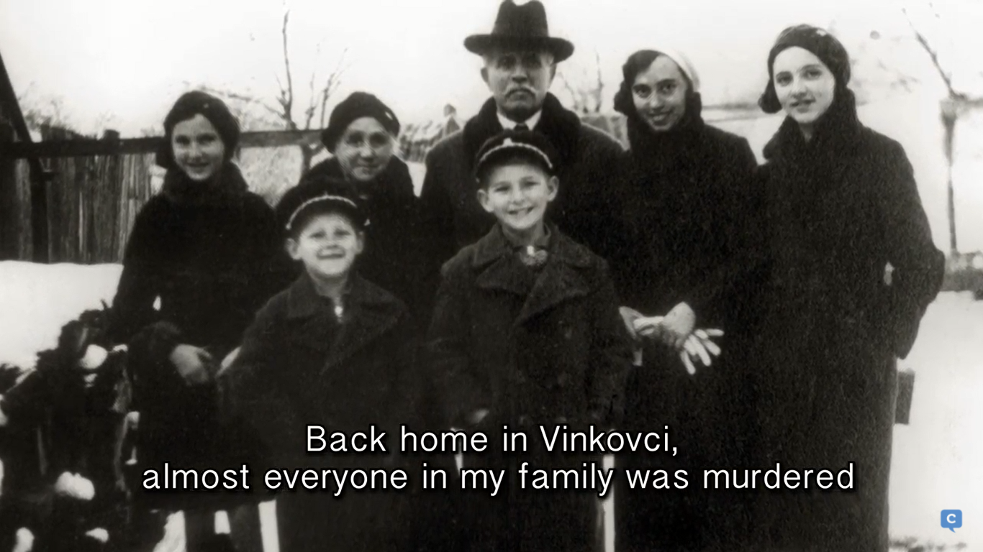
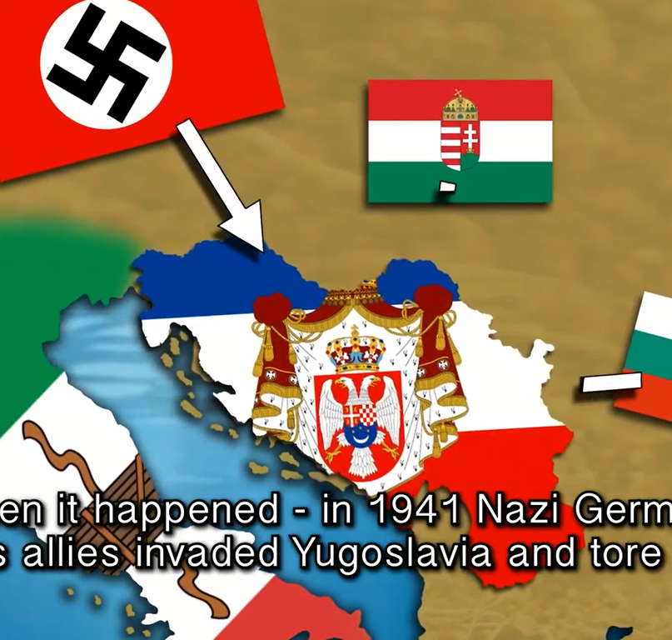
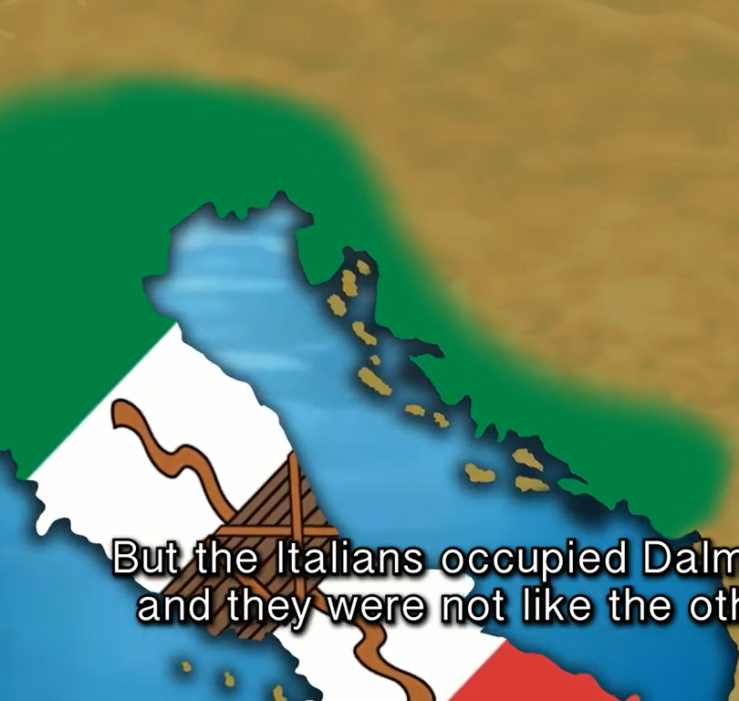
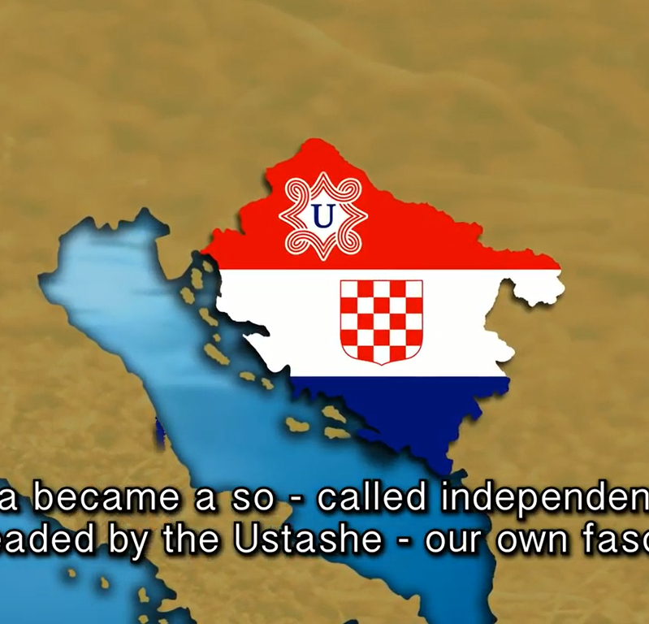
Stradanja židovskih zajednica (istražiti).
kronologija

Slide 11
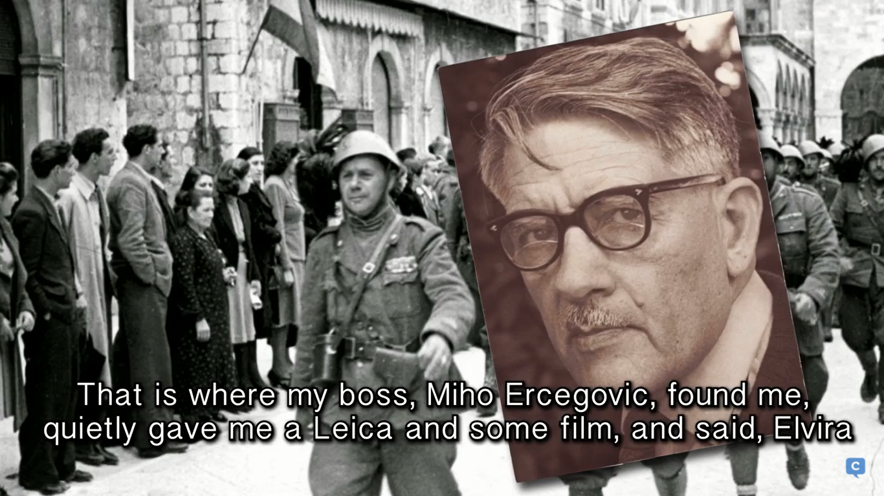
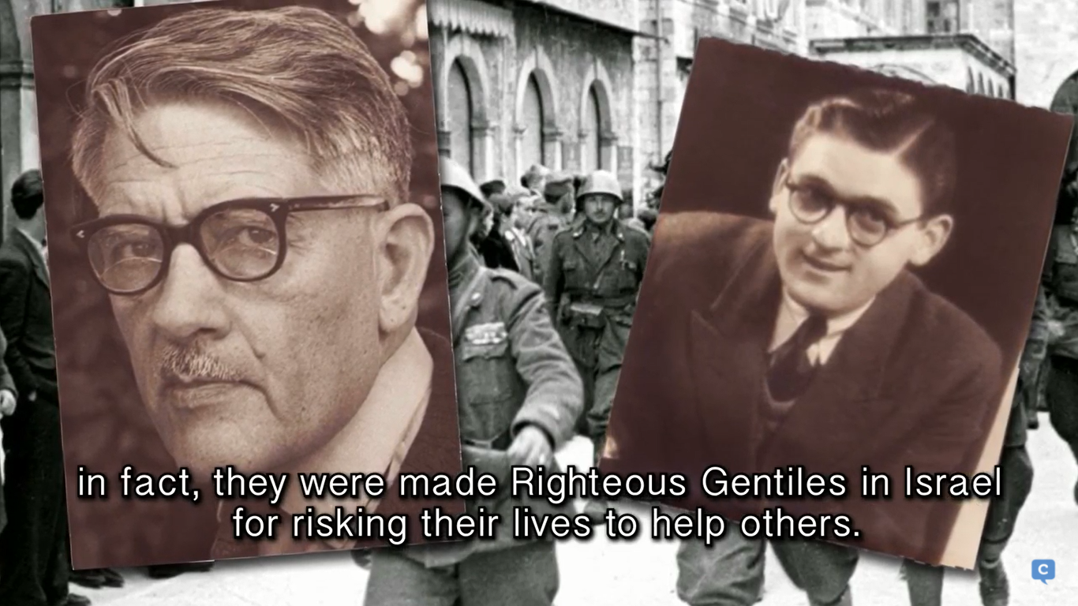
Pravednici među narodima

Slide 12
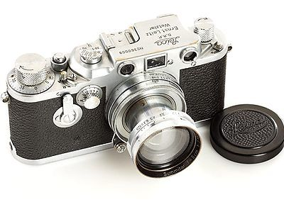

Fotoaparat Leica
Zadatak za učenike:
istraži!
„Da će potpis najslavnije fotografije nositi upravo Leica, zasigurno se nije nadao optičar Carl Kellner kada je u 19. stoljeću osnovao Optics Institute njemačkom Wetzlaru.
Tvrtka je s vremenom postala kompanija Leica, promijenivši ime 1986. radi lakše prepoznatljivosti brenda. Dvadeset godina nakon osnutka kompanije, na direktorsku poziciju 1869. godine dolazi Ernst Leitz kojeg je poslije naslijedio njegov potomak Ernst Leitz II, zaslužan za stavljanje fotoaparata s 35 milimetarskom filmom u masovnu proizvodnju 1924. te za slavno ime Leica nastalo od spoja slova iz naziva Leitz Camera.”
“Spring calls you and
your Leica”
https://diva.vecernji.hr/diva-blog/leica-1596

Slide 13
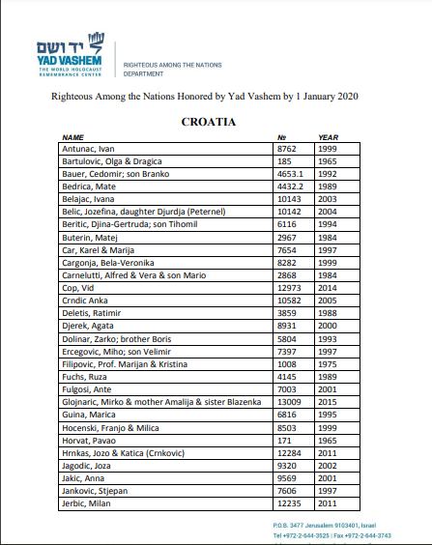
Pravednici među narodima
Zadatak za učenike:
istraži!
„Tko spasi jedan život, spasio je cijeli svijet!“ – misao iz svete židovske knjige Talmud, ugravirana je u medalju odlikovanja Pravednik među narodima.
U najmračnije doba ljudske povijesti, u jeku najstrašnijeg rata 1941. – 1945. i zatiranja morala i ljudskosti, koji su doveli do genocida, oni su skupili hrabrost i ostali – ljudi. Bilo je to prije 80-ak godina, ali njihova čovječnost i danas zadivljuje punom snagom. Oni su Pravednici među narodima.”
https://odgovorno.hr/pravednici-medu-narodima-tihi-heroji-covjecnosti/

Slide 14
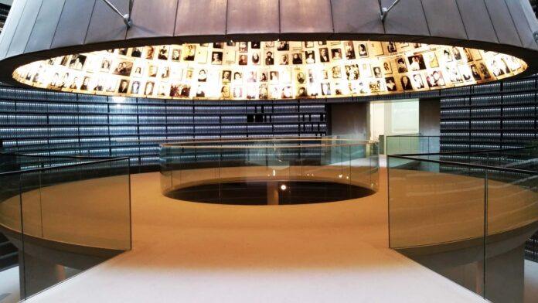
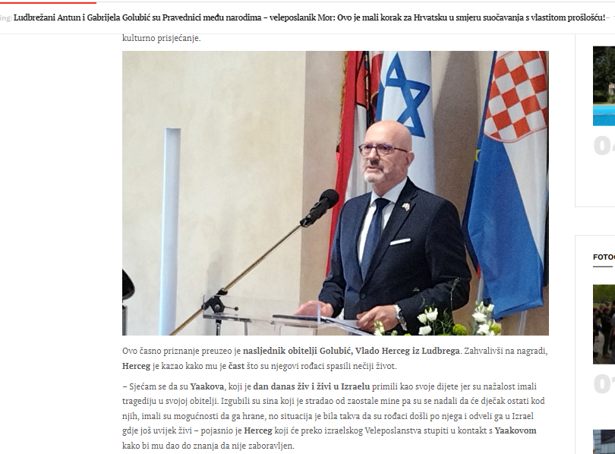
Memorijalni centar Yad Vashem
Od 1963. Yad Vashem dodjeljuje počasnu titulu Pravednik među narodima ljudima koji nisu Židovi, a tijekom II. svjetskog rata riskirali su vlastiti život, slobodu i sigurnost za spas najmanje jednog Židova od smrti ili deportacije, i to bez ikakve materijalne naknade ili koristi.

Slide 15
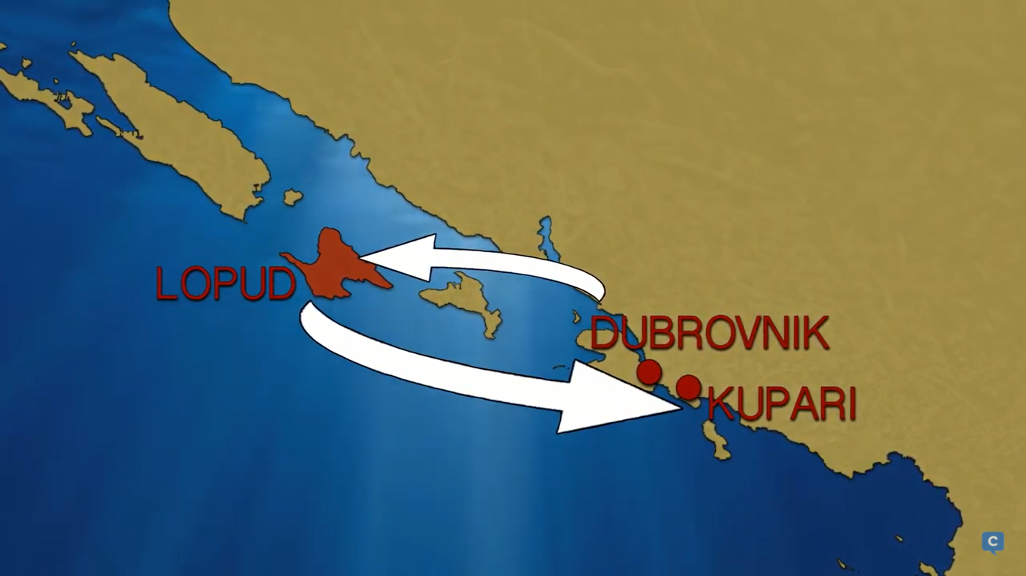
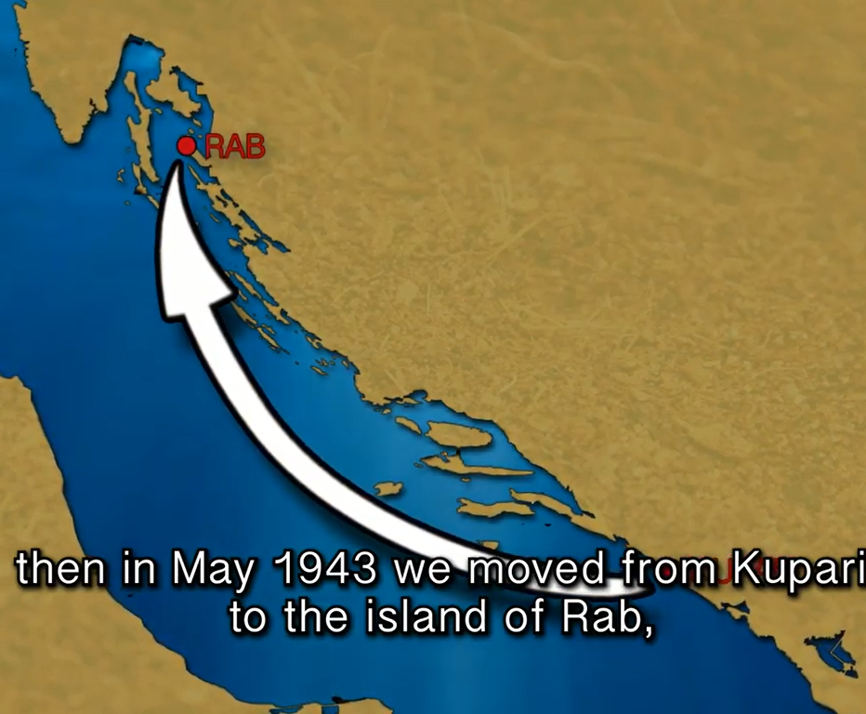
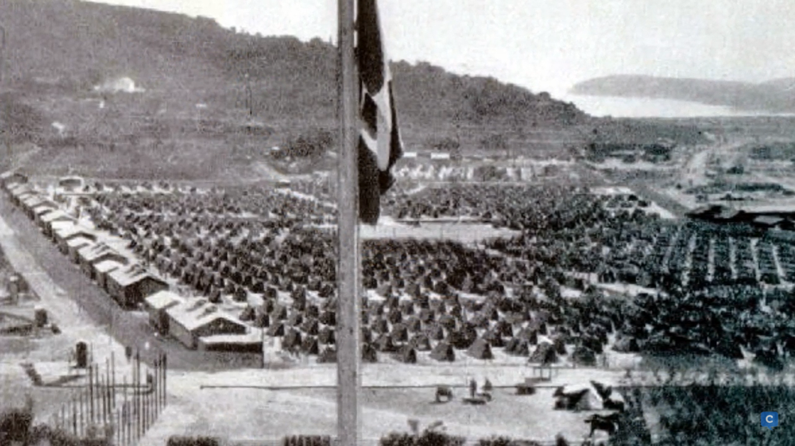
Zadatak za učenike: istraži!
Koncentracijski logor Kampor
1942. – 1943.
https://documenta.hr/novosti/prica-o-kamporu/

Slide 16
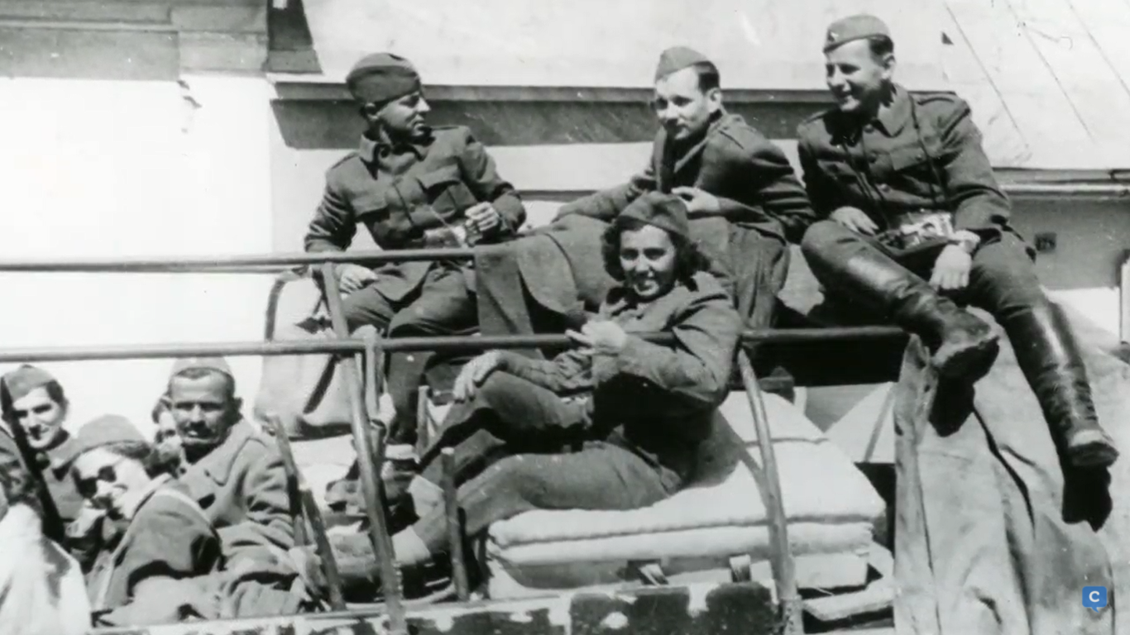
Zadatak za učenike:
https://hrcak.srce.hr/file/75756
Solidarnost i pomoć Židovima u Hrvatskoj, Ivo Goldstein
Židovi u partizanskom pokretu

Slide 17
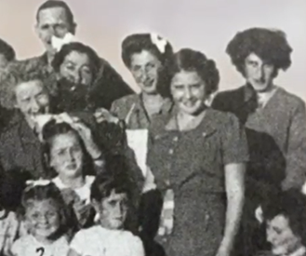
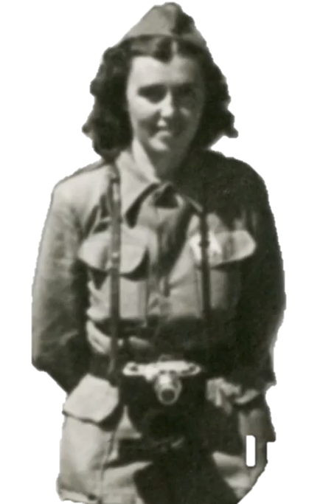
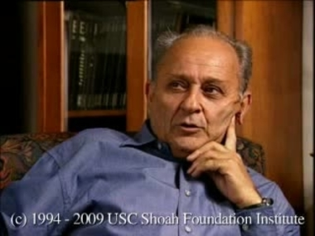
Židovi u partizanskom pokretu
Zadatak za učenike: usporedba tri osobne priče - Elvira Kohn (r.1914.), Slavko Goldstein (r.1928.) i Rifka Altarac (r.1929.)
https://mzo.gov.hr/UserDocsImages//dokumenti/Medunarodna/Holokaust/Azuriranje-IHRA/IHRA-jedinice/6Zidovi//Priprema%20za%20izvodenje%20nastavne%20jedinice-Zidovi%20u%20antifasistickoj%20borbi%20-%20Zagreb%202007.pdf

Slide 18
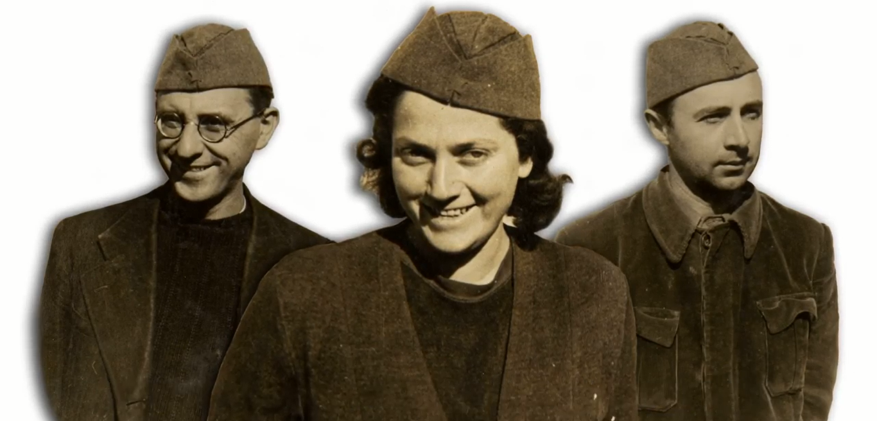
Žene u partizanskom pokretu
Zadatak za učenike:
https://hrcak.srce.hr/file/331258,
M. Dretar, Žene u ratu

Slide 19
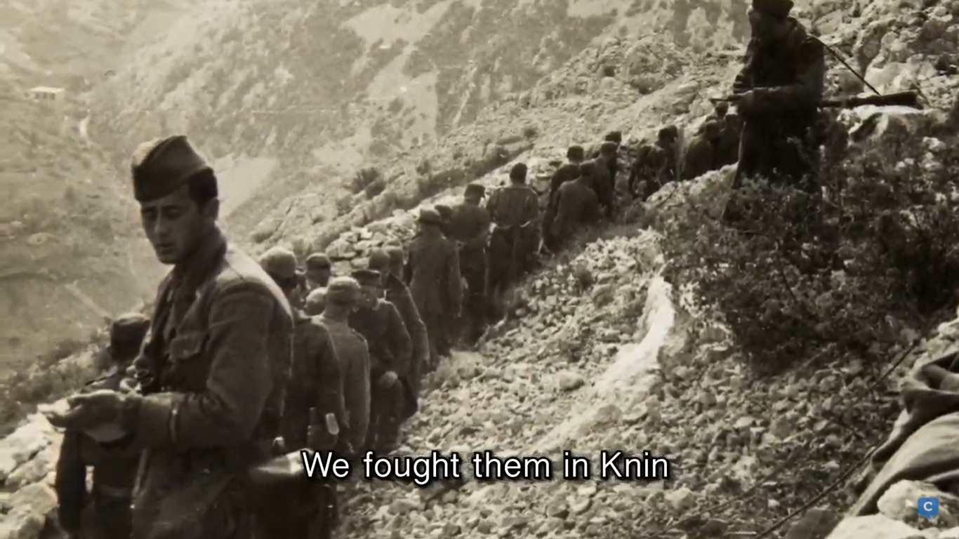
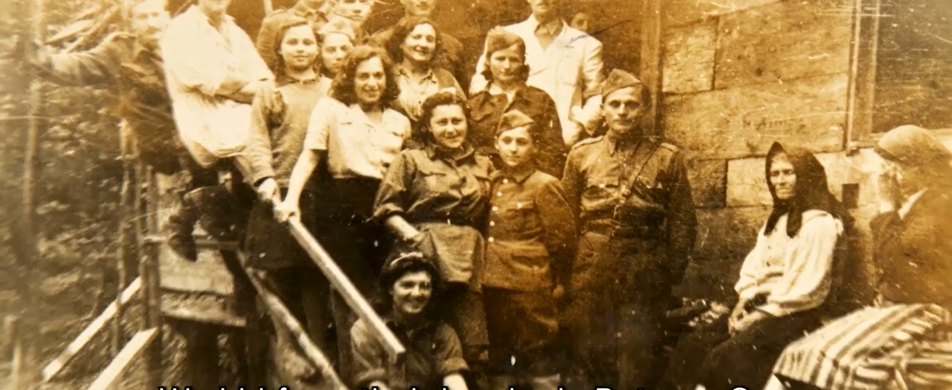
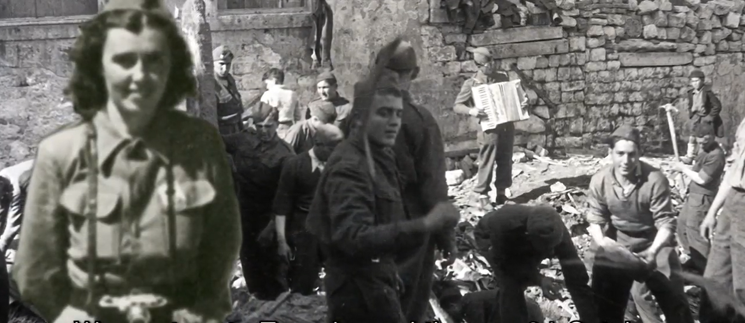
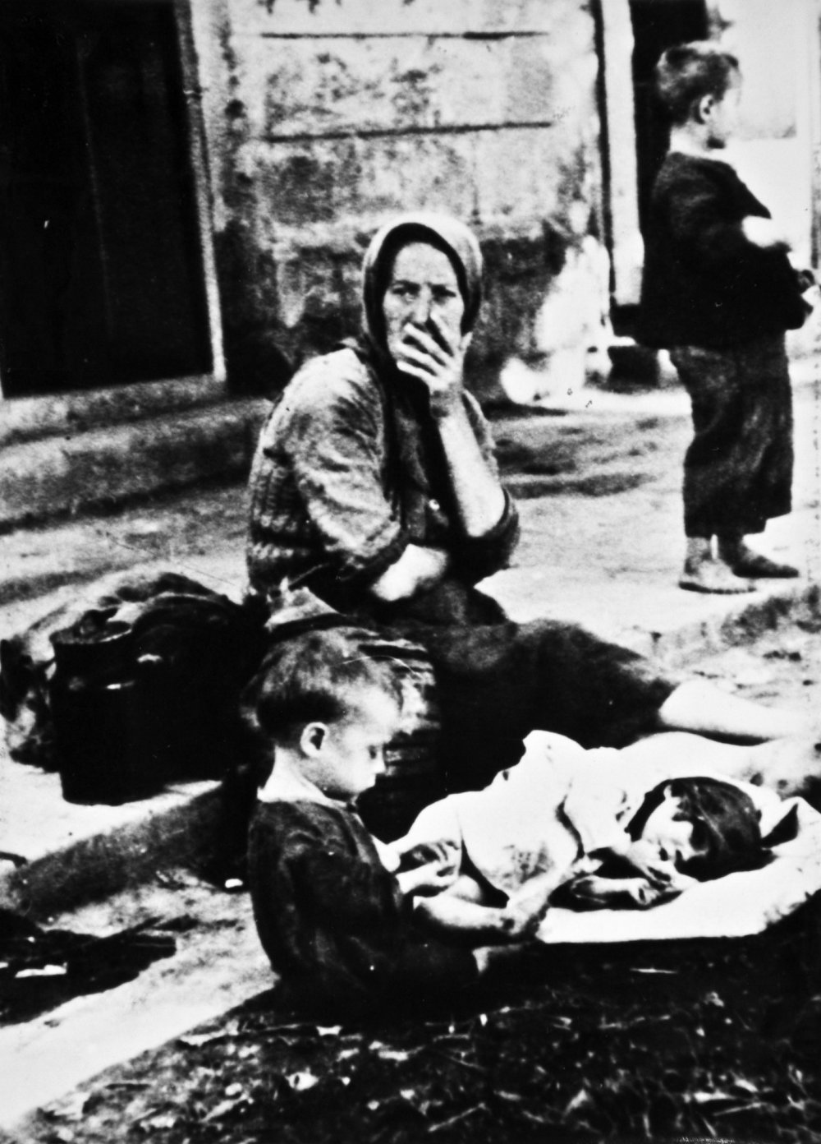
Zadatak za učenike: pronađi (označi) na karti navedena mjesta, zašto su spomenuta, značaj pojedinog mjesta tijekom rata?
Petrova Gora
Zadar
Topusko

Slide 20
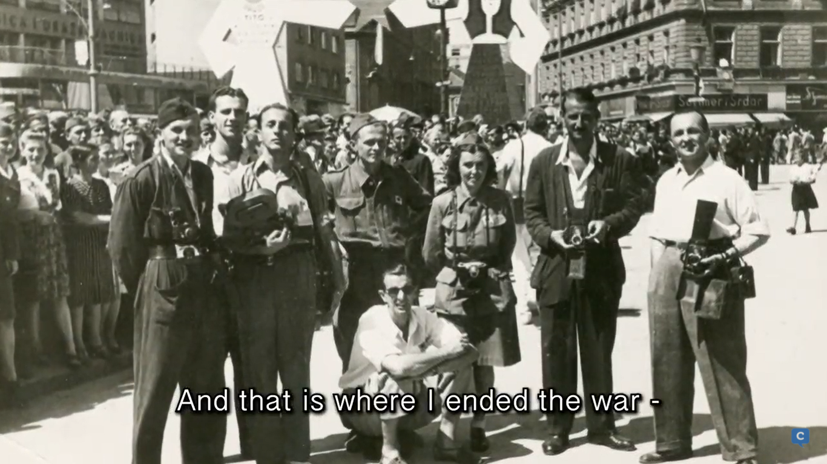
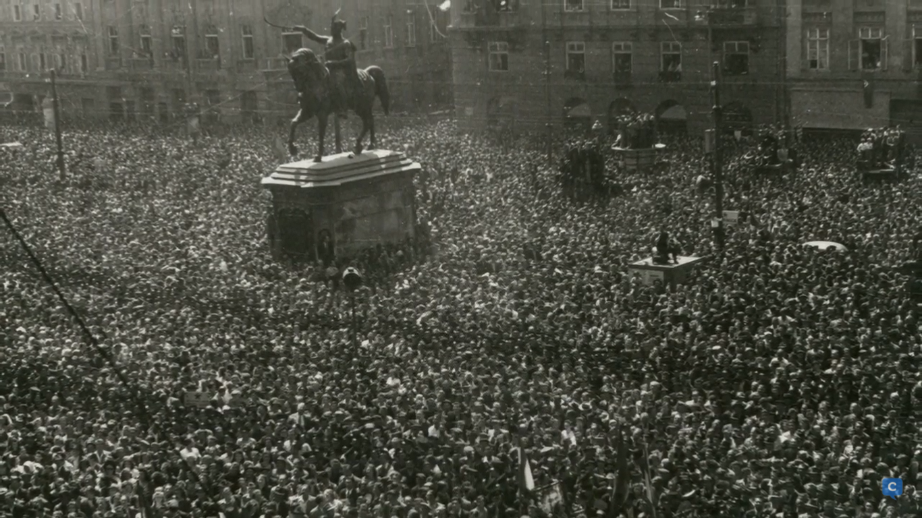
Oslobođenje Zagreba, 1945.
https://www.antifasisticki-vjesnik.org/hr/kalendar/5/8/58/
Zadatak za učenike: istraži!
https://www.telegram.hr/fotogalerije/zivot/prije-tocno-75-godina-partizani-su-oslobodili-zagreb-od-ustasa-evo-rijetko-videnih-fotografija-tog-dana/

Slide 21
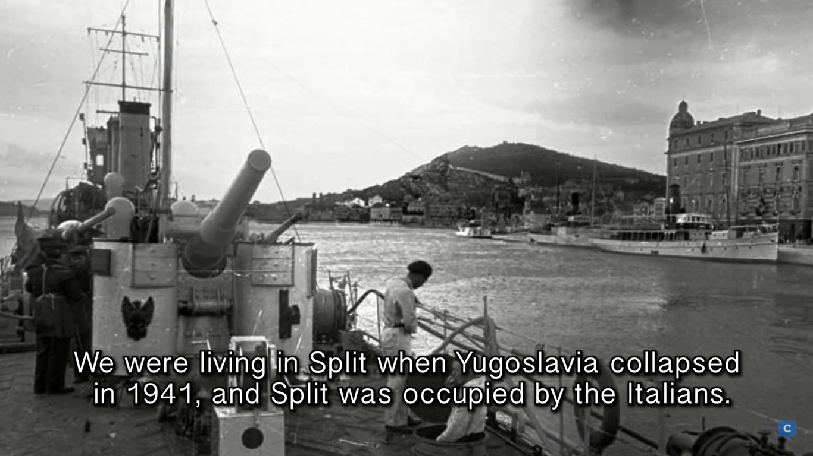

Slide 22
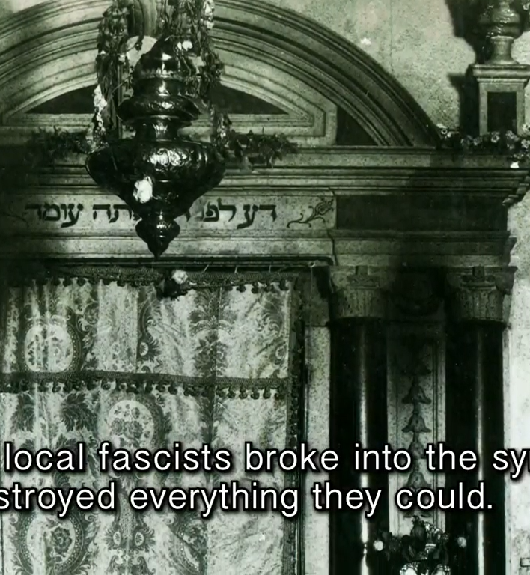
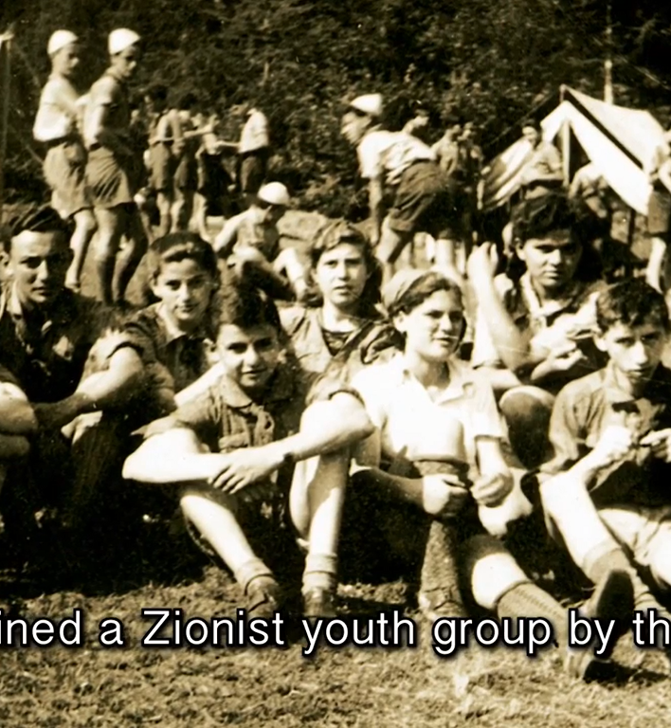
Zadatak za učenike: usporedi Elvirinu i Rifkinu priču
Prisutnost vjere; religioznost – razlika između Elvire i Rifke

Slide 23
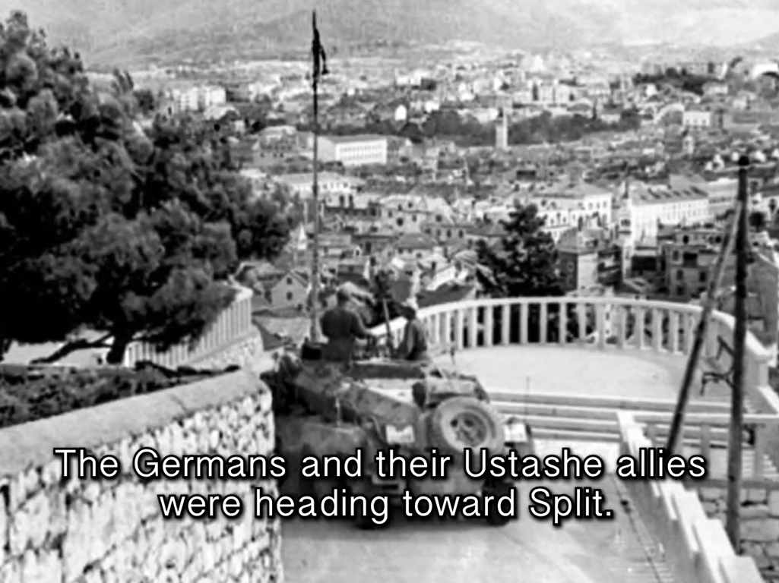
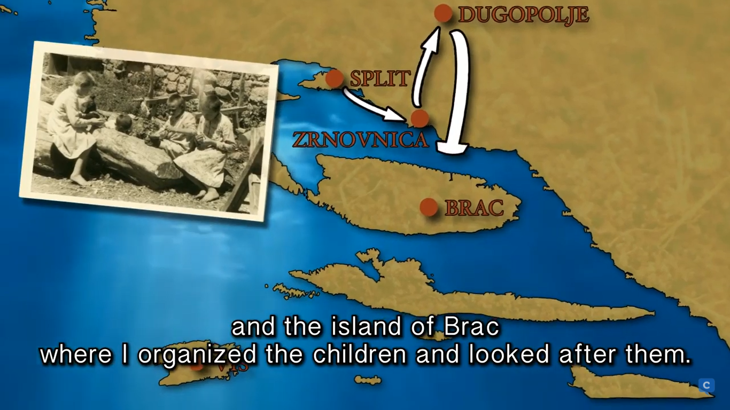
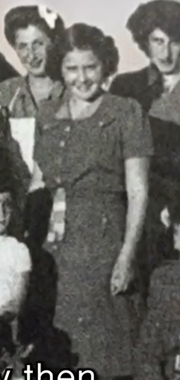
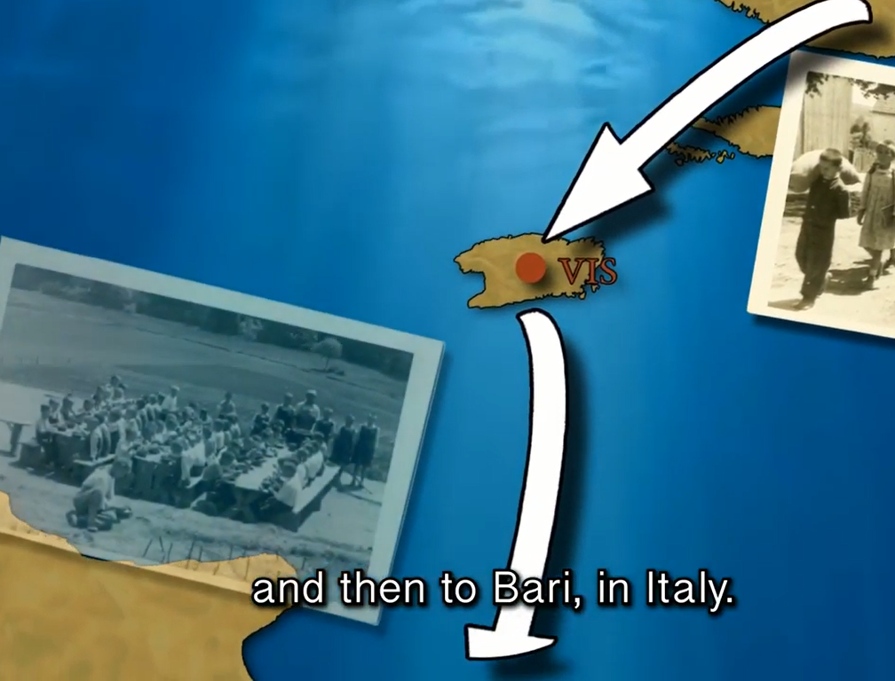

Slide 24
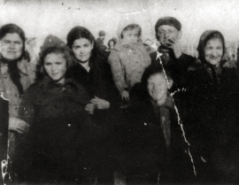
Građanski odgoj i obrazovanje
- dječja prava
- sudjelovanje u otporu
- preuzimanje brige i odgovornosti u ratnom stanju
Rifka
iz Splita u Žrnovnicu- odvaja se od roditelja
kao djevojčica/djevojka pridružuje se partizanima (ne u borbama) ide u Dugopolje, onda na Brač zatim pred Nijemcima svi na Vis i onda u Italiju (Bari) – pomaže u čuvanju i organiziranju brige oko djece!
obrazovanje? odrastanje?
u Bariju pronašla roditelje, kaže: „ (…) samo sa 14 više nisam bila djevojčica”
iz Barija u El- Shatt (Egipat)

Slide 25
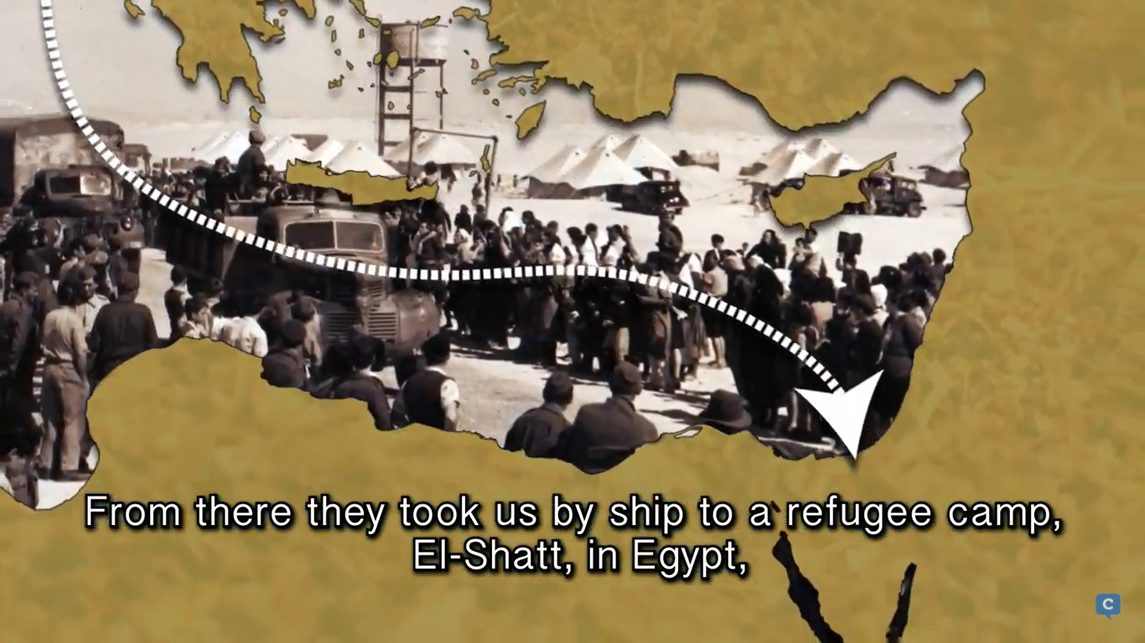
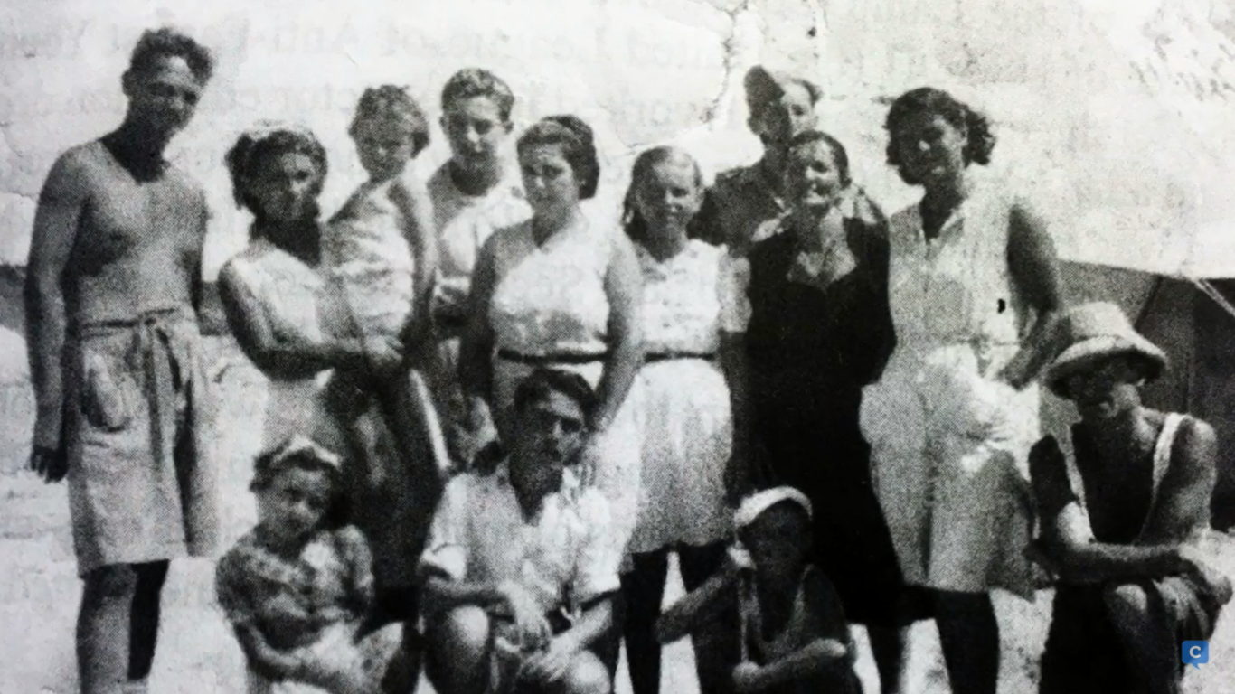

Slide 26
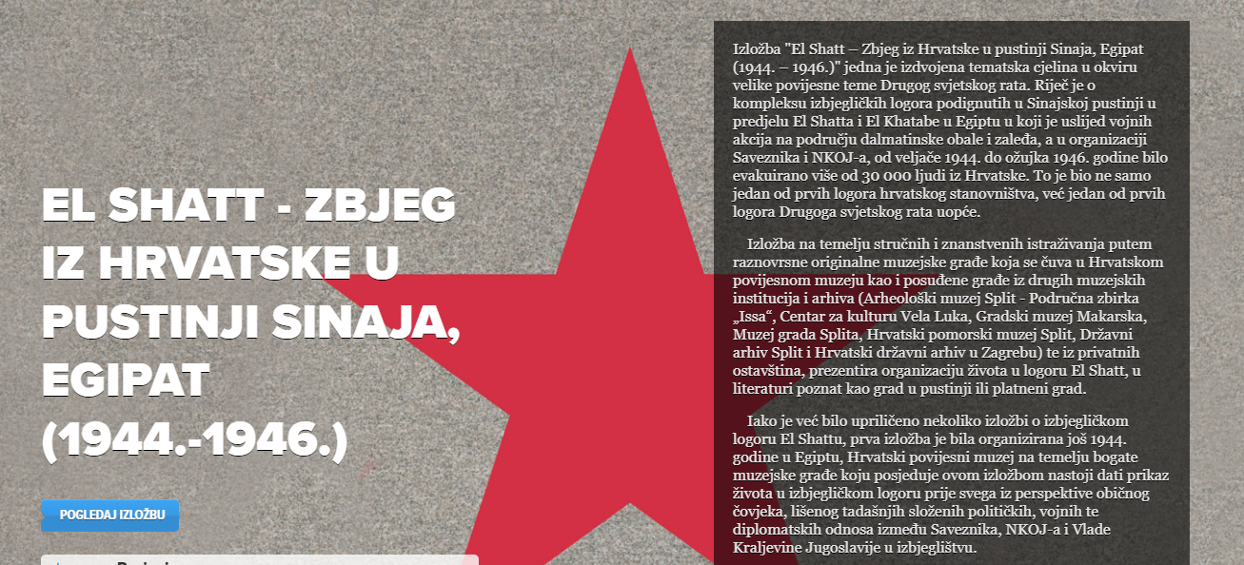
El-Shatt, Egipat
https://www.hismus.hr/hr/izlozbe/arhiva-izlozbi/el-shatt-zbjeg-iz-hrvatske-u-pustinji-sinaja-egipat-1944-1946/
https://www.hismus.hr/hr/izlozbe/arhiva-izlozbi/el-shatt-zbjeg-iz-hrvatske-u-pustinji-sinaja-egipat-1944-1946/

Slide 27


Slide 28



https://www.yadvashem.org/education/other-languages/croatian/educational-materials/praska.html
Život u miru. Ostavština.
Zadatak za učenike:
Vjerski život nakon rata?
Postoji li sinagoga u Zagrebu?

Slide 29


Život u miru. Ostavština.

Slide 30


Tko to tamo snima? izložba HPM
https://www.hismus.hr/hr/izlozbe/arhiva-izlozbi/tko-tamo-snima/likovni-postav/
Zadatak za učenike: istraži!
Autorice: Branka Hlevnjak i Rhea Ivanuš Hrvatska antiratna fotografija. Zagreb, 2008.
Elvira Kohn:
Izbjeglice, Topusko,
1944.

